Slide 1
Обособленные члены предложения в произведениях художественной литературы.

Slide 2
Что такое обособление…
Обособление - это смысловое и интонационное выделение второстепенных членов предложения. Обособленные члены предложения выделяются интонацией.
Паузы, выделяющие обособленные обороты, как бы замедляют нашу речь, делают ее более плавной. Предложения с обособленными оборотами позволяют дать больше информации меньшим количеством предложений.
Употребление обособленных оборотов требует чувства меры. Большое количество их затрудняет восприятие основного сообщения.

Slide 3
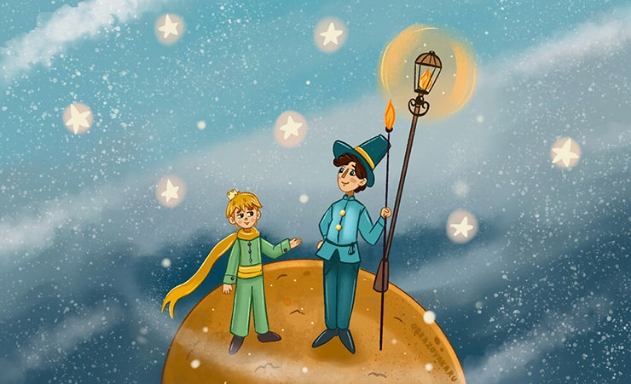
А. сент-Экзюпери «Маленький принц»

Slide 4
Обособленные определения
Обособление - это смысловое и интонационное выделение второстепенных членов предложения.

Slide 5
1."Человек, потерпевший кораблекрушение и затерянный на плоту посреди океана, и тот был бы не так одинок."
2."По его виду никак нельзя было сказать, что это ребёнок, потерявшийся в необитаемой пустыне, вдалеке от всякого жилья."

Slide 6
Обособленные определения нередко употребляются для усиления образной, эмоциональной значимости.
Они помогают не только увидеть, но и рассмотреть удивительную красоту предмета или явления.

Slide 7
Обособленные обстоятельства
Обособленные обстоятельства - это обстоятельства, которые выделены в устной речи интонацией, а в письменной - запятыми.

Slide 8
1."Услыхав про слонов, Маленький принц засмеялся."
2."Он тихо покачал головой, разглядывая самолёт"
3."Задав какой-нибудь вопрос, Маленький принц уже не отступался, пока не получал ответа."
4."И красавица, которая столько трудов положила, готовясь к этой минуте, сказала, позёвывая:..."

Slide 9
Этими обособлениями автор хочет привлечь к ним внимание или показать значимость выполняемого действия.
Обособленное дополнение
Обособленные дополнения – это дополнения со значением включения, исключения и замещения, выделяемые запятой.

Slide 10
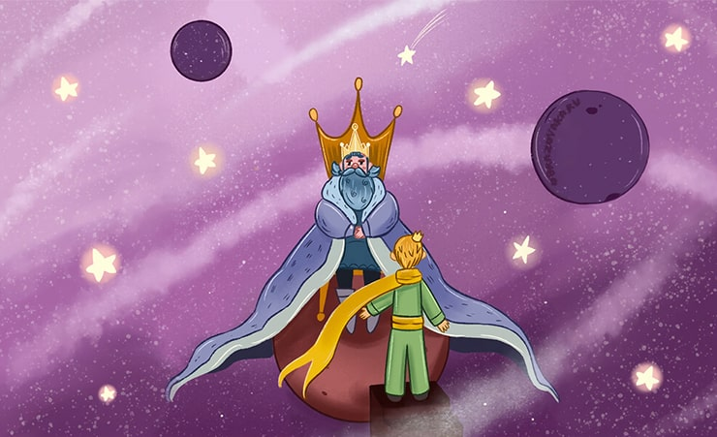
1."Когда мне было шесть лет, взрослые внушили мне, что художника из меня не выйдет, и я не чего не научился рисовать, кроме удавов- снаружи и изнутри."
2."И я боюсь стать таким, как взрослые, которым ничто не интересно, кроме цифр."

Slide 11
Обособленные дополнения усиливают смысловую нагрузку, собственно дополняя смысл предложения.

Slide 12
Вывод
В художественных текстах широко используют все типы обособленных членов. Обособленные члены предложения необходимы в нашей речи и на письме для получения добавочного сообщения.
Их главная функция в предложении - осложнение мысли при одновременной экономии средств.

